Slide 1
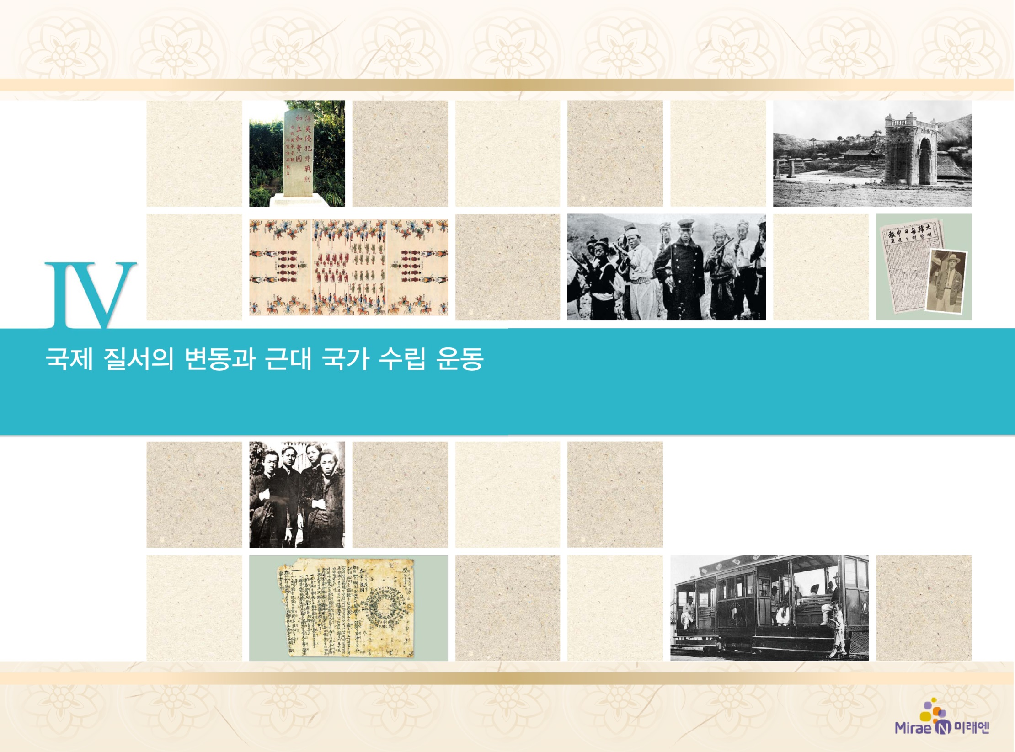
3. 구국 운동과 근대 국가 수립 운동의 전개
동학 농민 운동
2

Slide 2



동학 농민 운동의 전개 과정을
파악할 수 있다.
동학 농민 운동의 역사적 의의를 설명할 수 있다.

Slide 3

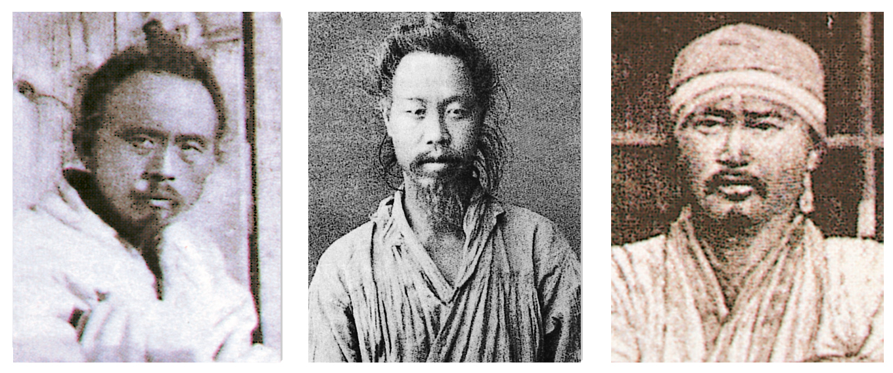
3. 구국 운동과 근대 국가 수립 운동의 전개
동학 농민 운동
(194쪽)
2
▲동학 농민 운동의 세 지도자( 왼쪽부터 전봉준, 김개남(추정), 손화중)
우리가 의(義)를 들어 이에 이르렀음은 그 뜻이 결코 다른 데 있지 않다. 백성을 도탄에서 건지고 국가를 반석 위에 두고자 함이라. 안으로는 탐학한 관리의 머리를 베고, 밖으로는 횡포한 강적의 무리를 구축하고자 함이라. 양반과 부호 앞에 고통을 받는 민중, 수령과 방백 밑에 굴욕을 받는 아전들은 우리와 같이 원한이 깊은 자이라. 조금도 주저치 말고 이 시각으로 일어서라.
- 동학 농민군 제1차 봉기 때의 격문(백산 격문, 1894.3.) -

Slide 4

3. 구국 운동과 근대 국가 수립 운동의 전개
동학 농민 운동
(194쪽)
2
1. 동학 농민 운동의 배경
① 농민층의 동요
• 지배층의 부패와 농민 수탈: 삼정의 문란 → 농민 봉기 발생
• 청·일의 경제 침략: 영국산 면제품 수입, 일본 상인의 곡물
유출 → 농촌 수공업 타격, 반일 감정 고조

Slide 5
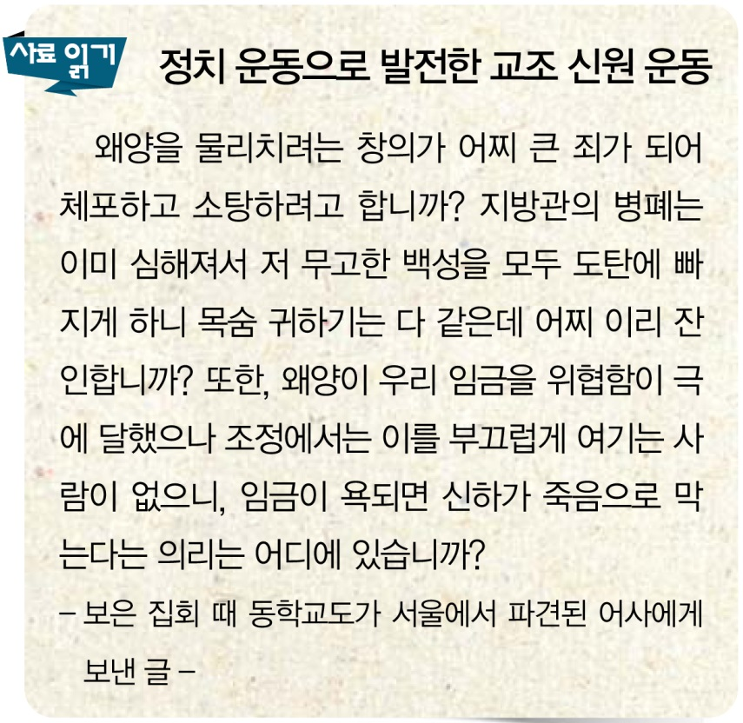
3. 구국 운동과 근대 국가 수립 운동의 전개
동학 농민 운동
(194쪽)
2
② 동학의 교세 확대
• 교세 확장: 2대 교주 최시형의
적극적인 포교 활동, 포접제
교단 조직
• 교조 신원 운동: 삼례 집회
(포교의 자유) → 서울 복합
상소 → 보은 집회(탐관오리
숙청, 외세 배척)
• 동학의 역할: 반봉건·반외세
주장, 농민 조직화 → 농민 봉기
를 대규모의 농민 운동으로 발전

Slide 6
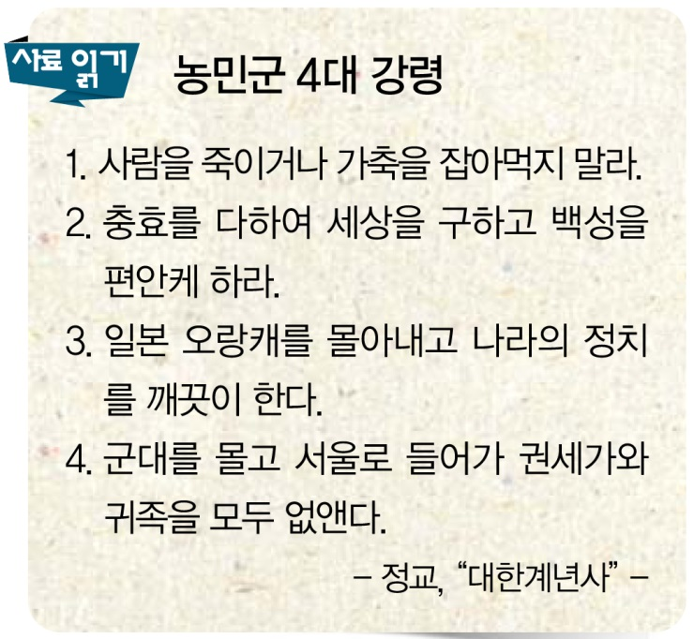
3. 구국 운동과 근대 국가 수립 운동의 전개
동학 농민 운동
(195쪽)
2
2. 동학 농민 운동의 전개
① 고부 농민 봉기(1894. 1.):
군수 조병갑의 학정 → 전봉준과
농민 봉기
② 제1차 농민 운동(1894. 3.)
• 배경: 정부(안핵사 이용태)의 농민 탄압
• 과정: 전봉준, 손화중이 농민군을
조직하여 봉기 → 황토현, 황룡촌 전투
승리 → 전주성 입성 → 정부, 청에
원병 요청
• 특징: 남접 세력만 참가, 반봉건 투쟁의
성격이 강함

Slide 7
3. 구국 운동과 근대 국가 수립 운동의 전개
동학 농민 운동
(195쪽)
2
③ 전주 화약: 청·일 양국군의 상륙 → 농민군과 정부 사이에
폐정 개혁 합의
• 농민군: 집강소 설치, 폐정 개혁안 → 자치적으로 개혁 실천
• 정부: 교정청 설치 → 자주적 개혁 추진
④ 제2차 농민 운동
• 배경: 일본군의 경복궁 침범(1894. 6. 21.), 청·일 전쟁 도발
• 전개: 논산에서 남·북접 연합 부대 결성 → 공주 우금치
전투에서 패퇴 → 농민군 지도자 체포(전봉준, 손화중, 김개남)
• 성격: 반침략 투쟁, 항일 구국 투쟁

Slide 8

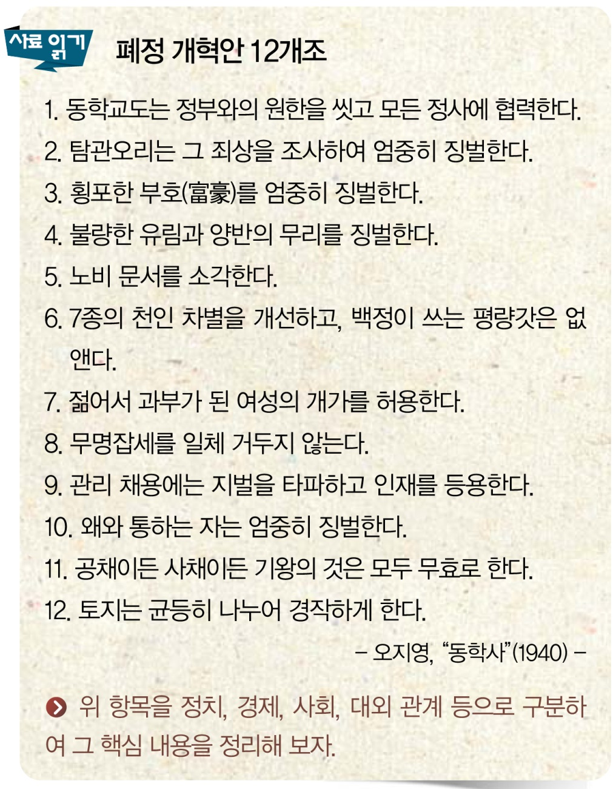
3. 구국 운동과 근대 국가 수립 운동의 전개
동학 농민 운동
(196쪽)
2

Slide 9
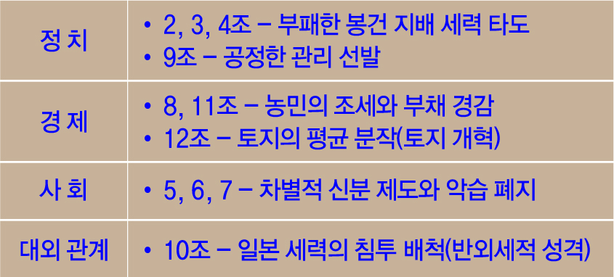
3. 구국 운동과 근대 국가 수립 운동의 전개
동학 농민 운동
(196쪽)
2
▶ 위 항목을 정치, 경제, 사회, 대외 관계 등으로 구분
하여 그 핵심 내용을 정리해 보자.
[답]

Slide 10
3. 구국 운동과 근대 국가 수립 운동의 전개
동학 농민 운동
(197쪽)
2
3. 동학 농민 운동의 의의
① 반봉건 투쟁: 양반 중심 사회 질서에 대한 개혁 요구
→ 갑오개혁에 반영
② 반침략 투쟁: 잔여 세력의 의병 가담 → 반침략 항일
투쟁의 토대 마련
③ 한계: 근대 국가 건설을 위한 구체적인 개혁안을 제시
하지는 못함
※ 농민 운동의 계승: 활빈당 등 농민 무장 결사 → 항일 의병

Slide 11

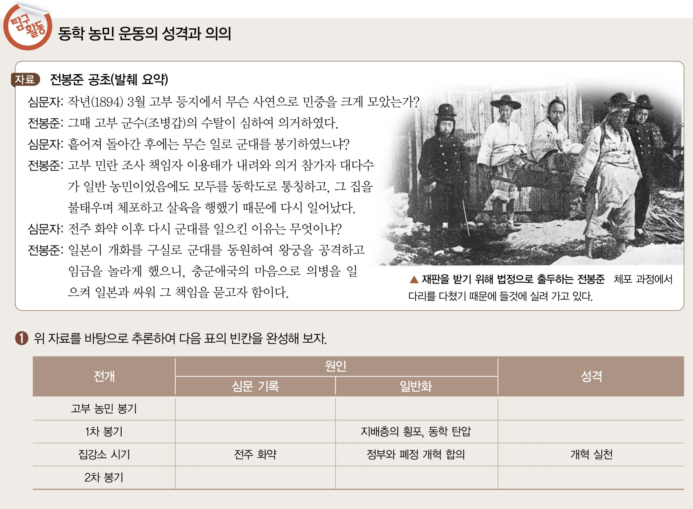
3. 구국 운동과 근대 국가 수립 운동의 전개
동학 농민 운동
(197쪽)
2

Slide 12
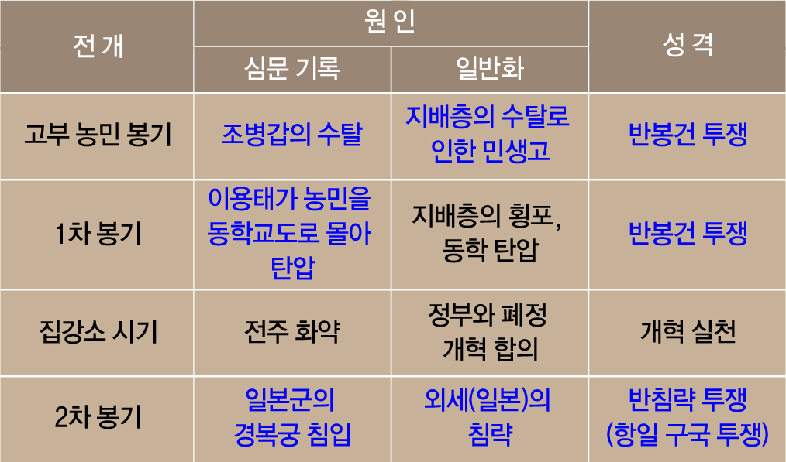
3. 구국 운동과 근대 국가 수립 운동의 전개
동학 농민 운동
(197쪽)
2
① 위 자료를 바탕으로 추론하여 다음 표의 빈칸을
완성해 보자.
[답]

Slide 13
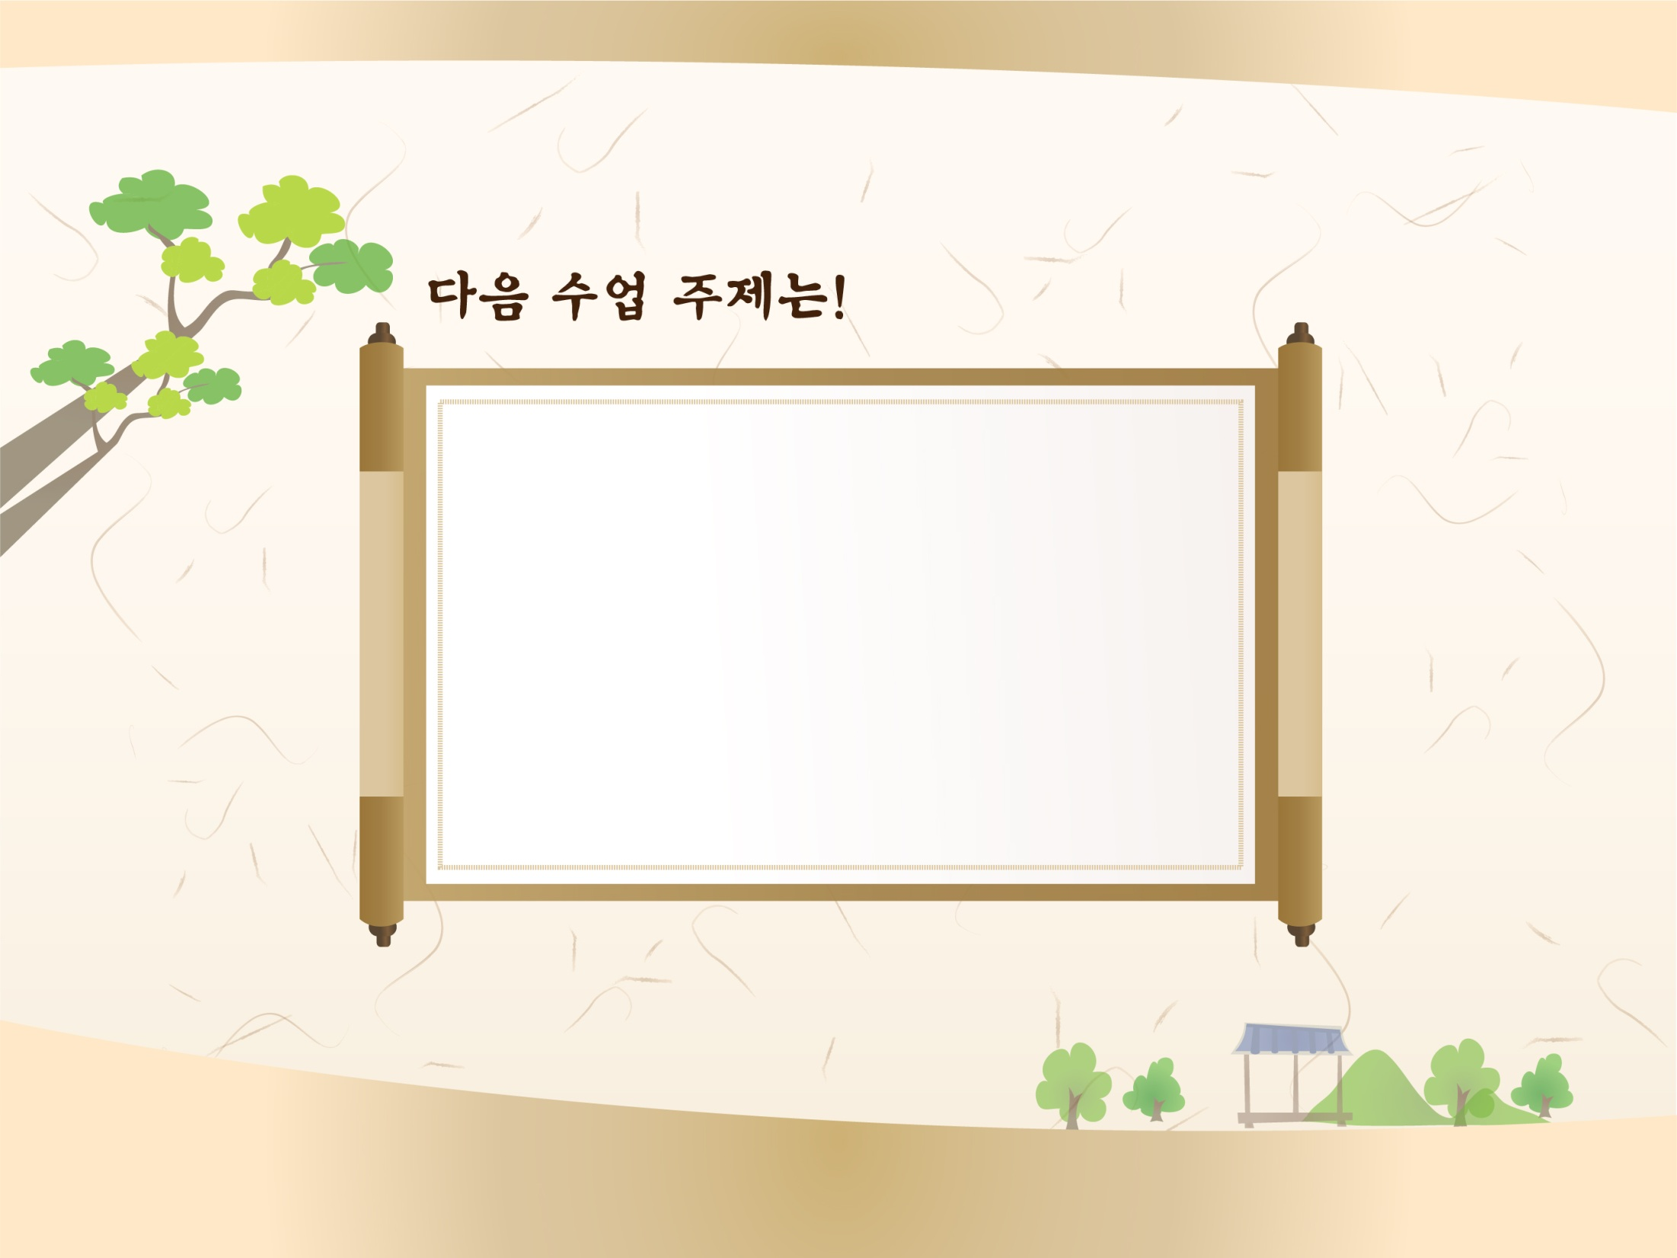
갑오개혁
입니다.
3

